Slide 1
Probleme bekannter Suchverfahren
Laufzeitverhalten
Sequentielle Suche: V_{max} = n („Glück“)
binäre Suche: V_{max} = log₂(n) + 1
… und das nur in einer sortierten Liste ☹
Was ist der Idealfall?
⇨ Zugriff auf Schlüssel im 1. Versuch
(⇨ notwendiges Sortieren direkt mit erledigen)
Voraussetzung
Speicherplatz (Adresse) berechnet sich aus dem Schlüssel selbst
Speichern und Suche über gleiche Funktion

Slide 2
Hashing (Streuspeicherverfahren)
Objektorientierte Modellierung (Q1)

Slide 3
Beispiel 1
Abspeichern der Monatsnamen
JAN, FEB, MAR, APR, MAI, JUN, JUL, AUG, SEP, OKT, NOV, DEZ
Parameter
12 Datensätze
Feldgröße 17 (Auslastung ≈ 70%)
Hashfunktion: h(S) = nr(S[0]) mod 17
mit nr(x) = ASCII(x) – 64
JAN | FEB | MAR | APR | MAI | JUN | JUL | AUG | SEP | OKT | NOV | DEZ
JAN | FEB | MAR | APR | MAI | JUN | JUL | AUG | SEP | OKT | NOV | DEZ
10 | 6 | 13 | 1 | 13 | 10 | 10 | 1 | 2 | 15 | 14 | 4
Problem: doppelte Belegungen
A | B | C | D | E | F | G | H | I | J | K | L | M | N | O | P | Q | R | S | T | U | V | W | X | Y | Z
1 | 2 | 3 | 4 | 5 | 6 | 7 | 8 | 9 | 10 | 11 | 12 | 13 | 14 | 15 | 16 | 17 | 18 | 19 | 20 | 21 | 22 | 23 | 24 | 25 | 26

Slide 4
Beispiel 2
Abspeichern der Namen in einer Hashtabelle
Bernd, Frank, Erika, Renate
Parameter
4 Datensätze
Feldgröße 26
Hashfunktion: h(S) = nr(S[0]) mod 26
mit nr(x) = ASCII(x) – 65
Adressen in Hashtabelle
Bernd ⇨ 1
Frank ⇨ 5
Erika ⇨ 4
Renate ⇨ 17
Probleme:
Speicherbedarf
Was ist, wenn Fritz kommt?

Slide 5
Problem I: Speicherbedarf
Besserer Schlüssel:
Hashfunktion: h(S) = nr(S[0]) mod 5
mit nr(x) = ASCII(x) – 65
Feldgröße: 5
Adressen in Hashtabelle
Bernd ⇨ 1
Frank ⇨ 0
Erika ⇨ 4
Renate ⇨ 2
Problem:
max. 5 Elemente
ABER:
eindeutige ZO (injektiv)
geringer Speicherplatz
⇨ perfektes Hashing

Slide 6
Perfektes Hashing
Beispiel 1: Abspeichern der Monatsnamen
JAN, FEB, MAR, APR, MAI, JUN, JUL, AUG, SEP, OKT, NOV, DEZ
Hashfunktion:
h(S) = (7*nr(S[0] + 5*nr(S[1]) + 2*nr(S[2])) mod 15
mit nr(x) = ASCII(x) – 64
Beispiel 2: Abspeichern der Namen
Agnes, Annegret, Arthur, Beat, Boris, Cäsar, Clemens, Dagmar, Dagobert, Dolores
Hashfunktion:
h(S) = 3*(ASCII(S[0]) – 65) + ASCII(S[letzter B.]) - 114
⇨ … wer kommt auf so etwas? Zu speziell!

Slide 7
Problem II: Kollisionen
Adressen in Hashtabelle
Bernd ⇨ 1
Frank ⇨ 5
Erika ⇨ 4
Renate ⇨ 17
Hashfunktion:
h(S) = nr(S[0]) mod 26
mit nr(x) = ASCII(x) – 65
Hinzufügen von Fritz
h(Fritz) = 5 = h(Frank)
Kollision: h(s₁) = h(s₂) mit s₁ ≠ s₂

Slide 8
Reaktionen auf Kollisionen
mögliche Lösungsansätze:
„gute“ Hashfunktion ⇨ nicht immer möglich (perfektes Hashing)
Verwendung von Listen ⇨ unter einer Adresse ist Liste (Feld) von Elementen gespeichert ⇨ evtl. Problem der sequentiellen Suche
Rehashing mit Sondierungsfunktion ⇨ „weiterschieben“ des Schlüssels in der Hashingtabelle bis freier Platz gefunden
Rehashing mit weiteren Hashfunktionen

Slide 9
Rehashing mit Sondierungsfunktion
Lineare Sondierung
(wiederholte) einfache Wahl der Folgeadresse
r(A) = (r(A) + 1) mod n
Problem: Clusterbildung möglich ⇨ sequentielle S.
Quadratische Sondierung
Distanzen (Sprünge) werden quadratisch größer
r_{i}(A) = (r(A) + i²) mod n = (r(A) + d_{i}) mod n
Probleme: komplexe Implementierung maximale Auslastung von 50%

Slide 10
Löschen von Schlüsseln
Fritz wurde mit linearer Sondierungsfunktion eingefügt …
0 | 1 | 2 | 3 | 4 | 5 | 6 | 7 | …
 | Bernd |  |  | Erika | Frank | Fritz
Was passiert, wenn Frank gelöscht wird?
0 | 1 | 2 | 3 | 4 | 5 | 6 | 7 | …
 | Bernd |  |  | Erika |  | Fritz
Sondierungskette unterbrochen!
⇨ Fritz wird nicht mehr gefunden … ☹

Slide 11
Löschen von Schlüsseln - Lösung
Elemente erhalten einen Status…
0 | 1 | 2 | 3 | 4 | 5 | 6 | 7 | …
 | Bernd |  |  | Erika | Frank | Fritz
frei | besetzt | frei | frei | besetzt | besetzt | besetzt | frei | frei
Was passiert, wenn Frank gelöscht wird?
0 | 1 | 2 | 3 | 4 | 5 | 6 | 7 | …
 | Bernd |  |  | Erika |  | Fritz
frei | besetzt | frei | frei | besetzt | gelöscht | besetzt | frei | frei
Suche bei Status „gelöscht“ wird fortgesetzt
⇨ Fritz wird gefunden … ☺
Neue Schlüssel können auf Adresse 5 gesetzt werden.

Slide 12
Implementierung
Zu beachten sind folgende Anforderungen:
Ein bereits vorhandener Schlüssel wird nicht noch einmal eingefügt („Es gibt nur ein Rudi Völler!!!“)
Die Feldgröße sollte eine Primzahl sein; bei der Modulo-Funktion wird so eine bessere Streuung erreicht.
Ziel ist ein geordnetes Chaos … ☺
… auf geht’s!!!

Slide 13
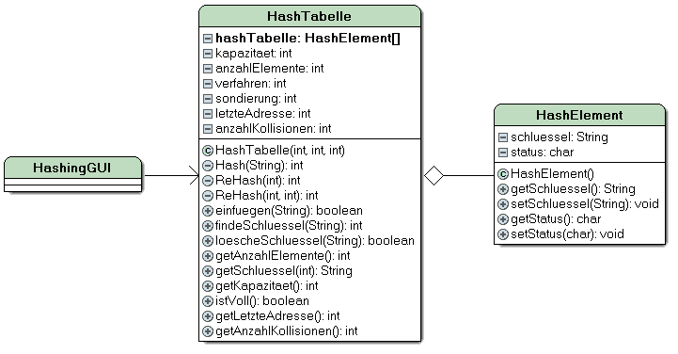
UML-Diagramm

